Slide 1
S&D Champions League
MPS Passport Guideline

Slide 2
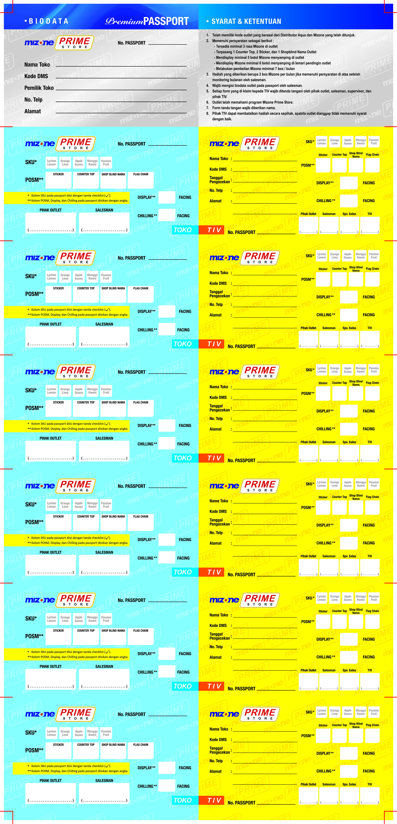
1
1. Pastikan Mengisi Biodata Pelanggan (Nama Toko, Kode DMS, Nama Pemilik, No Telp, Alamat)

Slide 3
2
2. Pengisian dilakukan pada akhir bulan berjalan
Pastikan mengisi SKU dengan tanda centang
Pastikan mengisi POSM, Display dan Chilling dengan angka

Slide 4
3
3. Pastikan Mengisi Data Pelanggan untuk klaim

Slide 5
4
4. Lembar biru sebagai bukti outlet, Lembar kuning sebagai bukti klaim ke TIV

Slide 6
5
5. Pastikan MPS Premium Passport Ditandatangani (Salesman, Pihak Toko, Supervisor, TIV Area)

Slide 7

6. Isi dan Sobek mulai dari bagian bawah

Slide 8
PASTI BISA !!!

